Slide 1
Gaučing

Slide 2
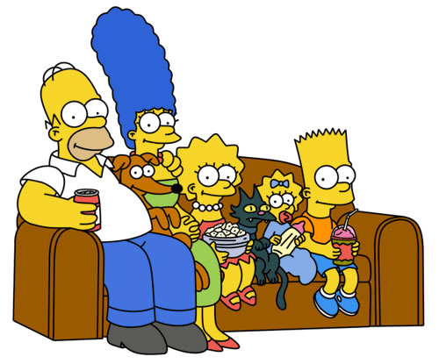
O čo ide??
Keďže Banská Bystrica neprekypuje kultúrnymi akciami mojim jedinečným nápadom pre región je tzv. „Gaučing“. Udalosť pri ktorej sa stretáva pohoda, knihy a filmy v centre Banskej Bystrice.

Slide 3
Celá udalosť je postavená na tom, že v strede námestia v BB by boli rozostavané gauče. V blízkom okolí by stáli stánky s jedlom a nápojmi.
Daľšiou dôležitou časťou je spolupráca s knižnicou a kníhkupectvami.
V strede námestia by taktiež bolo postavené veľké plátno na ktorom by sa premietali filmy.

Slide 4
Program
7:00 Ranná káva, ranný čaj – v stánkoch presne určených si ľudia budú môcť zakúpiť najrôznorodejšie druhy káv a čajov zo špecializovaných predajní
10:00 odštartovanie prvého programu a to prezentácia najlepších kníh posledných rokov ktoré si pomocou knižnice, budú môcť požičať bez toho aby mali vlastný knižný preukaz (na zálohu...) a následne prostredníctvom kníhkupectiev aj zakúpiť....
13 00 voľno na obed/ odštartovanie hlasovania za 5 filmov ktoré budú vo večerných hodinách odpremietané
14 30 vám sprijemní deň FS BYSTRINA a FS URPÍN
16 00 bezplatná degustácia káv a čajov

Slide 5
18 00 vyhodnotenie filmov a ich krátke odprezentovanie pre verejnosť
Od 19 00 do 23 00 hod. premietanie vybraných filmov
23 00 ukončí program Honza Nedvěd s pesničkou „Nad Banskou Bystricí je noc...“

